Slide 1
复习与习题
季续

Slide 2
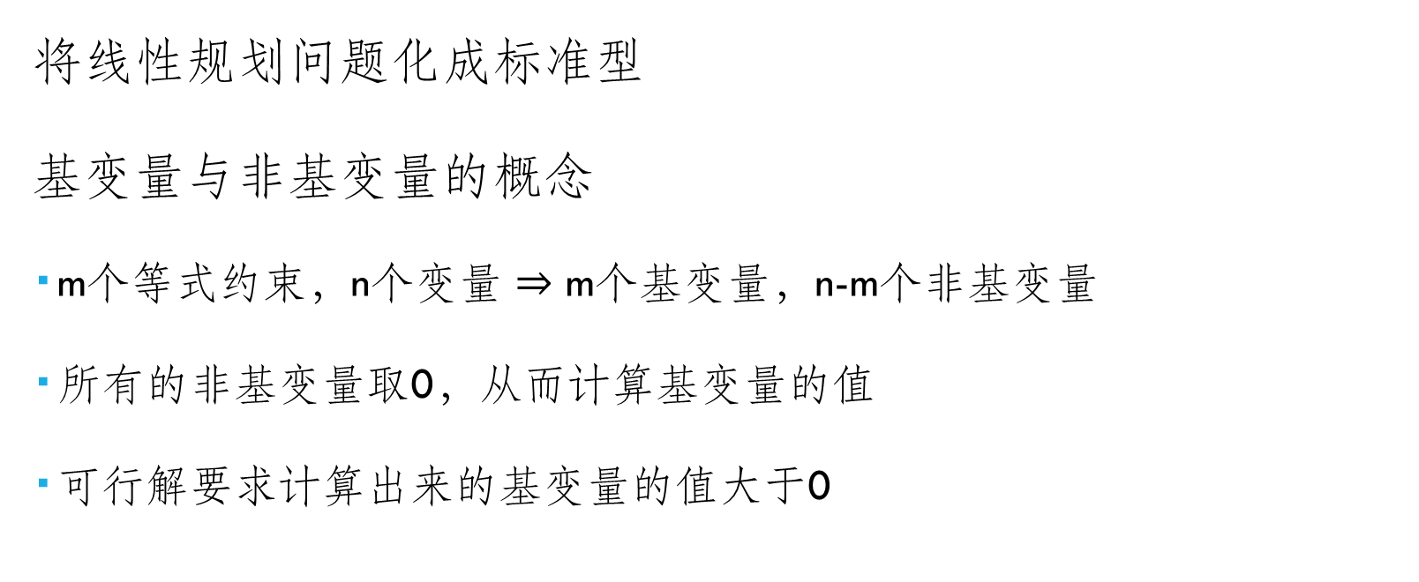
1. 单纯形法
将线性规划问题化成标准型
基变量与非基变量的概念
m个等式约束，n个变量 $⇒$ m个基变量，n-m个非基变量
所有的非基变量取0，从而计算基变量的值
可行解要求计算出来的基变量的值大于0

Slide 3
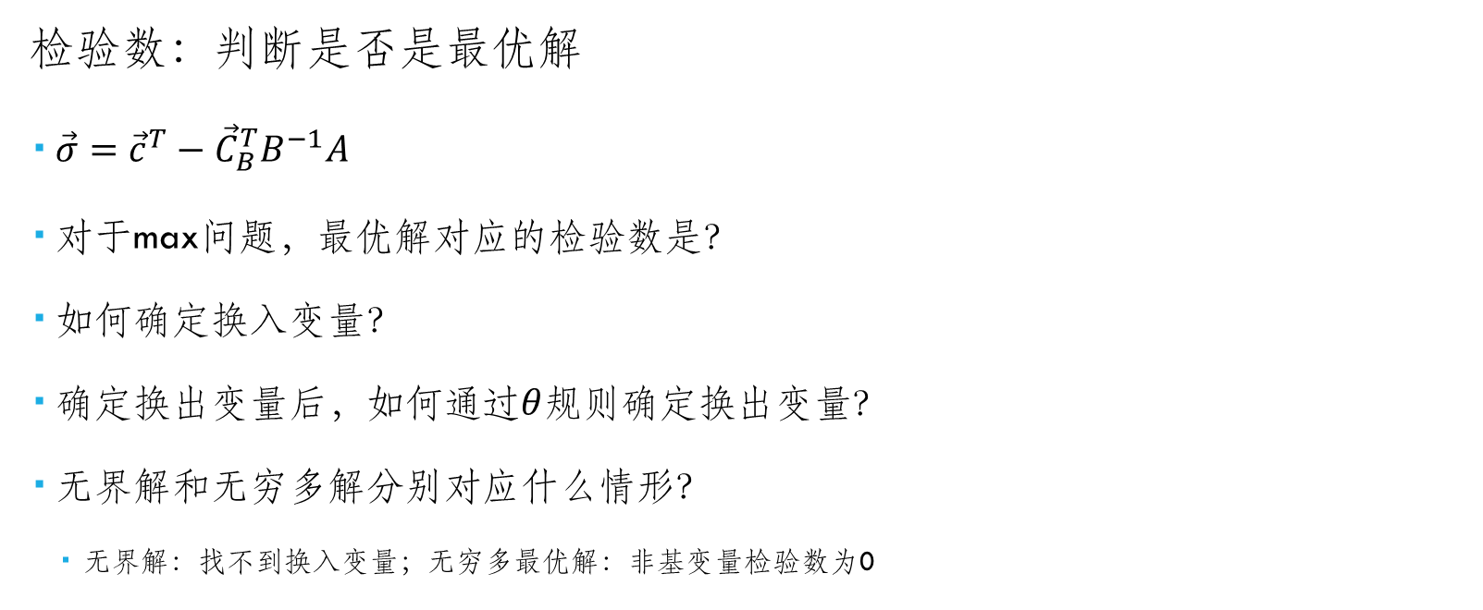
1. 单纯形法
检验数：判断是否是最优解
$\vec{σ}={\vec{c}}^{T}−{\vec{C}}_{B}^{T}B^{−1}A$
对于max问题，最优解对应的检验数是？
如何确定换入变量？
确定换出变量后，如何通过$θ$规则确定换出变量？
无界解和无穷多解分别对应什么情形？
无界解：找不到换入变量；无穷多最优解：非基变量检验数为0

Slide 4
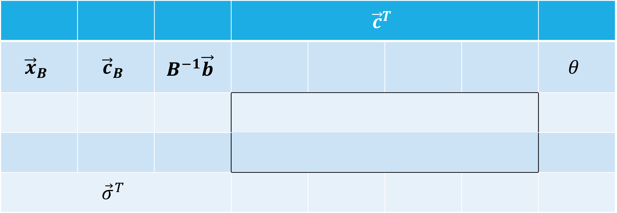
1.单纯形法-单纯形表
 |  |  | $${\vec{c}}^{T}$$
$${\vec{x}}_{B}$$ | $${\vec{c}}_{B}$$ | $$B^{−1}\vec{b}$$ |  |  |  |  | $$θ$$
$${\vec{σ}}^{T}$$

Slide 5
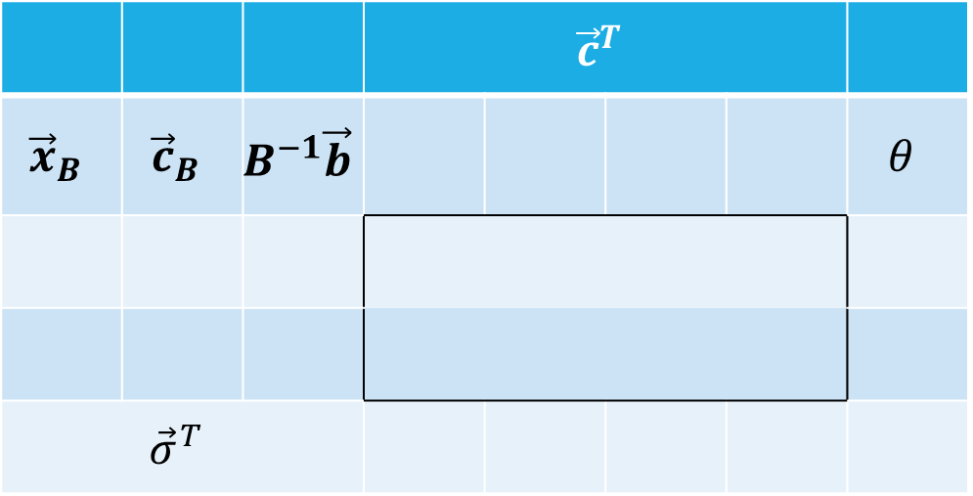

例题:
写出下述问题的初始单纯形表，找出第一步迭代的换入换出变量
$min z=−3x_{1}+4x_{2}−2x_{3}+5x_{4}$
$\left\{\begin{aligned}4x_{1}−x_{2}+2x_{3}−x_{4}≤1 \\ x_{1}+x_{2}+3x_{3}−x_{4}≤10 \\ −2x_{1}+3x_{2}−x_{3}+2x_{4}≤2\end{aligned}\right.$
$x_{1},x_{2},x_{3},x_{4}≥0$
 |  |  | $${\vec{c}}^{T}$$
$${\vec{x}}_{B}$$ | $${\vec{c}}_{B}$$ | $$B^{−1}\vec{b}$$ |  |  |  |  | $$θ$$
$${\vec{σ}}^{T}$$

Slide 6
2. 对偶问题与灵敏度分析

Slide 7
原问题（或对偶问题） | 对偶问题（或原问题）
目标函数 max | 目标函数 min
价值系数 C | 约束条件右端项-限额系数 b
约束条件右端项-限额系数 b 技术系数矩阵A | 价值系数 C 技术系数矩阵A^{T}
第i行约束条件 ≤ | 对偶变量 y_{i}≥0
第i行约束条件 ≥ | 对偶变量 y_{i} ≤0
第i行约束条件 = | 对偶变量 y_{i} 无约束
决策变量 x_{j}≥0 | 第j行约束条件 ≥
决策变量 x_{j} ≤0 | 第j行约束条件 ≤
决策变量 x_{j} 无约束 | 第j行约束条件 =

Slide 8

例题：写出该问题的对偶问题
原问题（或对偶问题） | 对偶问题（或原问题）
目标函数 max | 目标函数 min
价值系数 C | 约束条件右端项-限额系数 b
约束条件右端项-限额系数 b 技术系数矩阵A | 价值系数 C 技术系数矩阵A^{T}
第i行约束条件 ≤ | 对偶变量 y_{i}≥0
第i行约束条件 ≥ | 对偶变量 y_{i} ≤0
第i行约束条件 = | 对偶变量 y_{i} 无约束
决策变量 x_{j}≥0 | 第j行约束条件 ≥
决策变量 x_{j} ≤0 | 第j行约束条件 ≤
决策变量 x_{j} 无约束 | 第j行约束条件 =
$\max{z=x_{1}+x_{2}}$
$s.t. \left\{\begin{matrix}{2x}_{1}+x_{2}+x_{3}=12 \\ x_{1}+2x_{2}+x_{4}=9 \\ x_{1},x_{2} ,x_{3},x_{4}≥0\end{matrix}\right.$

Slide 9
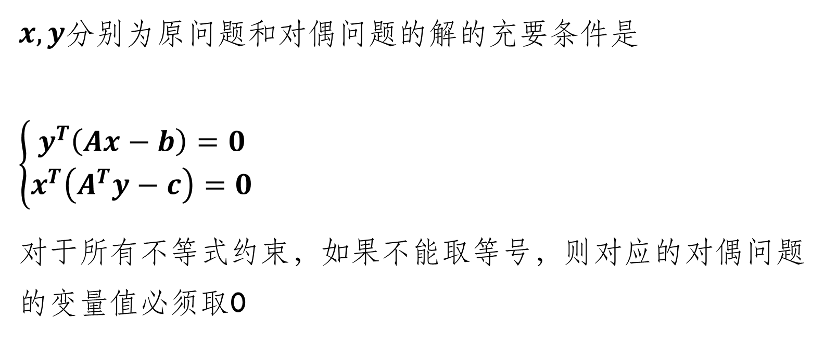
2. 对偶问题-互补松弛性
$x,y分别为$原问题和对偶问题的解的充要条件是
$\left\{\begin{aligned}y^{T}\left(Ax−b\right)=0 \\ x^{T}\left(A^{T}y−c\right)=0\end{aligned}\right.$
对于所有不等式约束，如果不能取等号，则对应的对偶问题的变量值必须取0

Slide 10
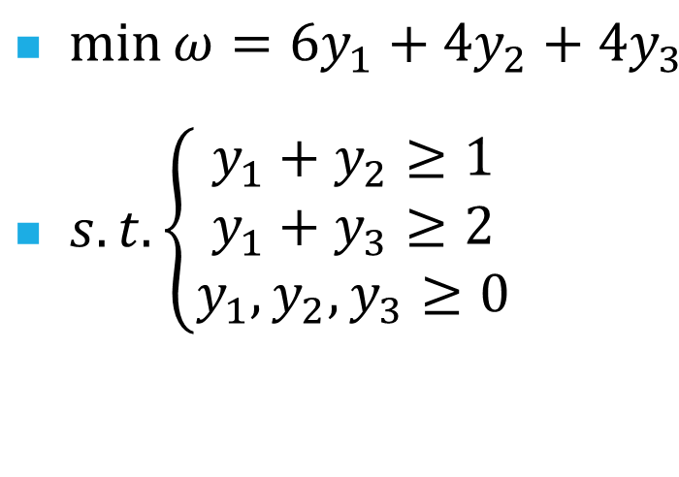
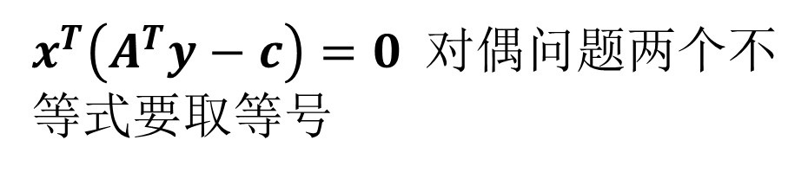
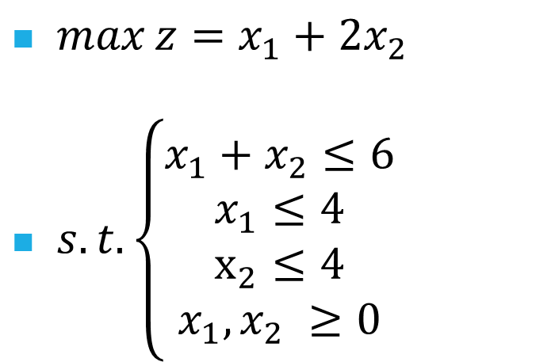

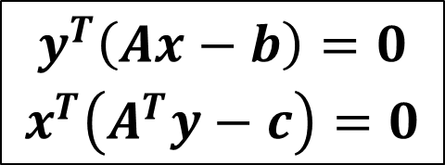
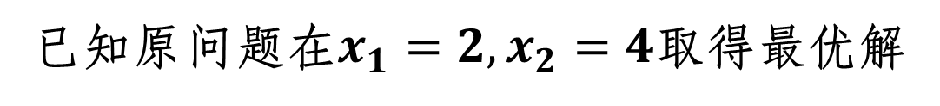
$\max{z=x_{1}+{2x}_{2}}$
$s.t. \left\{\begin{matrix}x_{1}+x_{2}≤6 \\ \begin{aligned}x_{1}≤4 \\ x_{2}≤4\end{aligned} \\ x_{1},x_{2} ≥0\end{matrix}\right.$
$\min{ω=6y_{1}+{4y}_{2}+4y_{3}}$
$s.t. \left\{\begin{matrix}y_{1}+y_{2}≥1 \\ y_{1}+y_{3}≥2 \\ y_{1},y_{2},y_{3}≥0\end{matrix}\right.$
对于所有不等式约束，如果不能取等号，则对应的对偶问题的变量值必须取0，反之亦然
已知原问题在$x_{1}=2,x_{2}=4$取得最优解
$$y^{T}\left(Ax−b\right)=0 then y_{2}=0$$
$$\begin{aligned}y^{T}\left(Ax−b\right)=0 \\ x^{T}\left(A^{T}y−c\right)=0\end{aligned}$$
$x^{T}\left(A^{T}y−c\right)=0 对偶$问题两个不等式要取等号

Slide 11
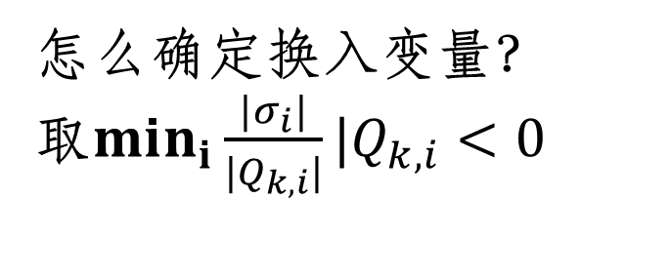

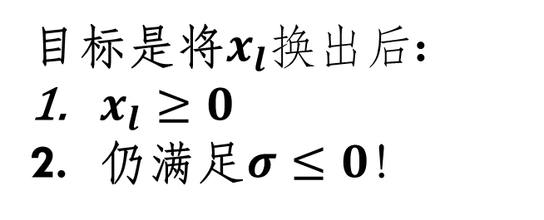

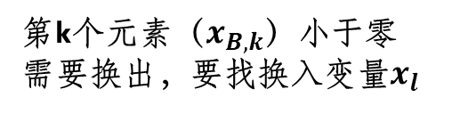
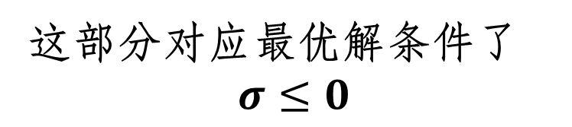

2. 对偶问题-对偶单纯形法
$$B^{−1}b$$
目标是将$x_{l}换出后$:
$x_{l}≥0$
仍满足$σ≤0！$
$$B^{−1}A$$
第k个元素（$x_{B,k}$）小于零
需要换出，要找换入变量$x_{l}$
怎么确定换入变量？
取$min_{i}\frac{{|σ}_{i}|}{|Q_{k,i}|}|Q_{k,i}<0$
$$σ=C −C_{B}^{T}B^{−1}A$$
这部分对应最优解条件了
$$σ≤0$$

Slide 12
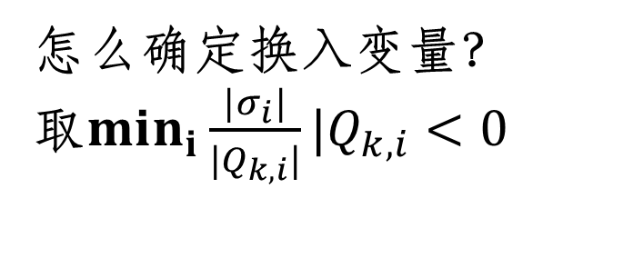

例题：
以$x_{4}$ $x_{5}$为初始基变量，写出初始的单纯形表，通过对偶单纯形法进行第一次迭代
$\min{ } ω=2x_{1}+3x_{2}+4x_{3}$ $\left\{\begin{aligned}x_{1}+2x_{2}+x_{3}−x_{4}=3 \\ 2x_{1}−x_{2}+3x_{3}−x_{5}=4 \\ x_{1},x_{2},x_{3}≥0\end{aligned}\right.$
怎么确定换入变量？
取$min_{i}\frac{{|σ}_{i}|}{|Q_{k,i}|}|Q_{k,i}<0$

Slide 13
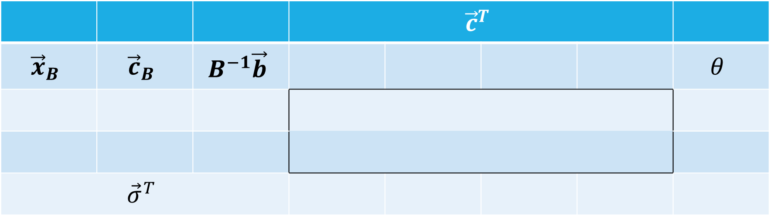

2. 灵敏度分析
$A\vec{x}=\vec{b}$, 如果$\vec{b}$变了，什么没变？用哪种方法？
如果价值系数$\vec{c}$变了，什么没变？用哪种方法？
 |  |  | $${\vec{c}}^{T}$$
$${\vec{x}}_{B}$$ | $${\vec{c}}_{B}$$ | $$B^{−1}\vec{b}$$ |  |  |  |  | $$θ$$
$${\vec{σ}}^{T}$$

Slide 14
3. 运输问题
如何确定运输问题的初始基可行解？
如何确定非基变量的检验数？
闭回路法、位势法
如何确定换出变量
闭回路调整法

Slide 15
例题：
 | B₁ |  | B₂ |  | B₃ |  | B₄ |  | 产量
A₁ |  | 3 |  | 13 |  | 3 |  | 10 | 3
A₂ |  | 1 |  | 9 |  | 2 |  | 8 | 12
A₃ |  | 7 |  | 4 |  | 10 |  | 5 | 5
销量 | 3 |  | 6 |  | 5 |  | 6

Slide 16
例题：
 | B₁ |  | B₂ |  | B₃ |  | B₄ |  | 产量
A₁ |  | 3 |  | 13 |  | 3 |  | 10 | 3
A₂ |  | 1 |  | 9 |  | 2 |  | 8 | 12
A₃ |  | 7 |  | 4 |  | 10 |  | 5 | 5
销量 | 3 |  | 6 |  | 5 |  | 6
1
2
3
5
4
5

Slide 17
4.目标规划
将目标规划问题转化为线性规划问题
目标规划问题的图解法及单纯形法

Slide 18
例题：
 | Ⅰ | Ⅱ | 资源限制
原材料/kg | 2 | 1 | 11
设备/台时 | 1 | 2 | 10
单件利润/(元/件) | 8 | 10
实际上工厂作决策时, 要考虑市场等一系列其他条件。
(1) 根据市场信息, 产品Ⅰ的销售量有下降的趋势, 故考虑产品Ⅰ的产量不低于产品Ⅱ。
(2) 应尽可能恰好利用完所有的台时。
(3) 应尽可能达到并超过计划利润指标56元。

Slide 19
5. 整数规划
分支定界法
0-1型整数规划的隐枚举法
指派问题

Slide 20
例题：分支定界法

Slide 21
例题：指派问题
 | 任务1 | 任务2 | 任务3 | 任务4
人员1 | 14 | 5 | 8 | 7
人员2 | 2 | 12 | 6 | 5
人员3 | 7 | 8 | 3 | 9
人员4 | 2 | 4 | 6 | 10

Slide 22
第一步：变换系数矩阵，使各行各列都出现0元素
每行元素减去该行的最小元素
再每列元素减去该列的最小元素
第二步：试求最优解（寻找n个独立0元素）
由零元素最少的行（或列）开始，圈出一个零元素，用◎表示
划去同行同列的其他零元素，用Ø表示
重复1、2，直至无法再划
若得到 n个◎，则得到了最优解：对应◎位置x_{ij}=1, 其余 x_{ij}=0
若圈出的◎数目不够n个
 | 任务1 | 任务2 | 任务3 | 任务4
人员1 | 14 | 5 | 8 | 7
人员2 | 2 | 12 | 6 | 5
人员3 | 7 | 8 | 3 | 9
人员4 | 2 | 4 | 6 | 10

Slide 23
第三步：作最少直线覆盖所有零元素
对没有◎的行打√
对打√行上所有含Ø元素的列打√
再对打√的列含◎元素的行打√
重复2,3直到得不出新的打√的行、列为止
对没有打√的行画横线，打√的列画纵线，即得到覆盖所有0元素的最少直线数 l
若l=n，返回第二步
若l<n，转第四步
第四步：变换矩阵增加0元素
在没有被直线覆盖的部分找出最小元素
在打√ 行各元素都减去这个最小元素
在打√列各元素都加上这个最小元素（保证原0元素不变）
新系数矩阵若得到n个独立0元素，求解完成；否则，回第三步。

Slide 24
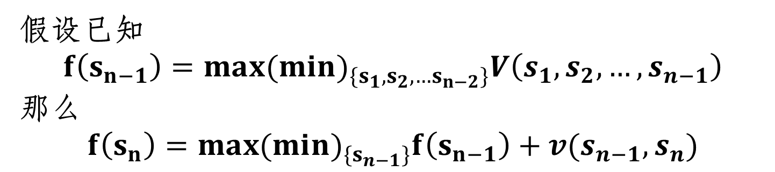
6. 动态规划
状态转移方程
假设已知
$$f\left(s_{n−1}\right)=ma{x(min)}_{{\{s}_{1},s_{2},…s_{n−2}\}}V\left(s_{1},s_{2},…,s_{n−1}\right)$$
那么
$$f\left(s_{n}\right)=ma{x(min)}_{{\{s}_{n−1}\}}f\left(s_{n−1}\right)+v(s_{n−1},s_{n})$$

Slide 25

求函数最值问题
$\max{ } z=x_{1}⋅x_{2}^{2}⋅x_{3}$ $\left\{\begin{aligned}x_{1}+x_{2}+x_{3}=c \left(c>0\right) \\ x_{i}≥0, i=1,2,3\end{aligned}\right.$

Slide 26
一维资源分配问题
工厂 设备台数 | 甲 | 乙 | 丙
0 | 0 | 0 | 0
1 | 3 | 5 | 4
2 | 7 | 10 | 6
3 | 9 | 11 | 11
4 | 12 | 11 | 12
5 | 13 | 11 | 12

Slide 27

背包问题
$\max{ } f=4x_{1}+5x_{2}+7x_{3}$ $s.t. \left\{\begin{aligned}3x_{1}+4x_{2}+5x_{3}≤13 \\ x_{i}≥0 且为整数\end{aligned}\right.$

Slide 28
旅行商问题
当推销员从1城出发，经过每个城市一次且仅一次，最后回到1城，问按怎样的路线走，使总的行程距离最短。（四个城市，其距离矩阵如下表）

Slide 29
7. 图与网络-最小支撑树
1
4
v₃
v₅
把边按权从小到大依次添入图中（不能构成圈）
在图中找圈，并删除其中最大边。重复直至图中不存在圈
9
3
2
6
7
1
v₆
v₁
3
2
5
v₂
v₄

Slide 30
7. 图与网络-中国邮递员问题
v₁
2
v₂
7
v₃
3
v₄
3
5
4
4
2
1
v₅
v₆
v₇
10
9

Slide 31
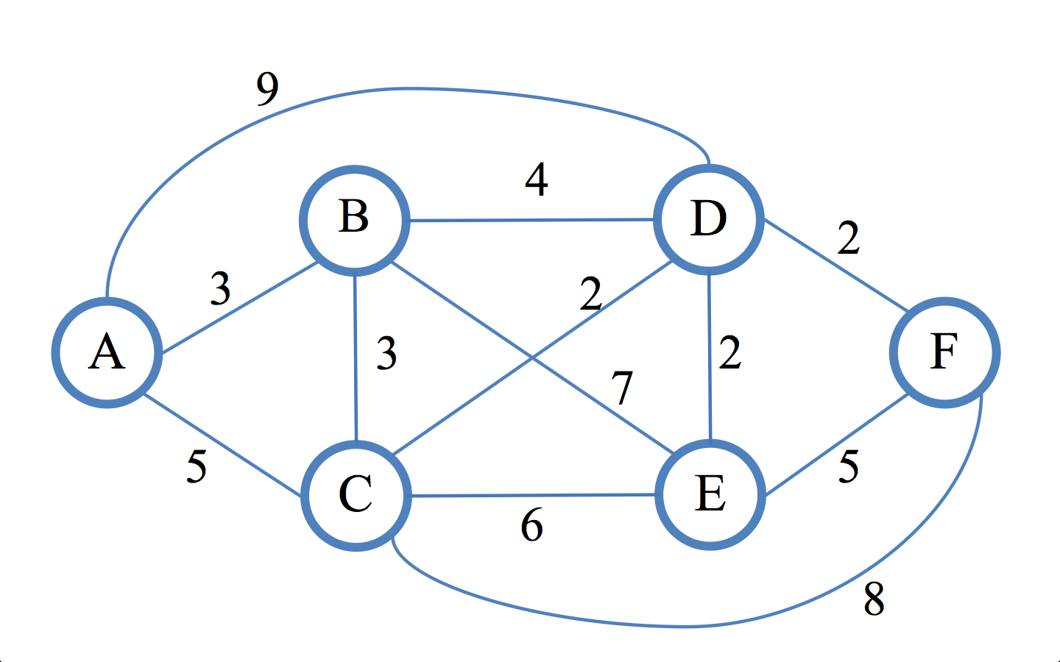
7. 图与网络-最短路问题

Slide 32
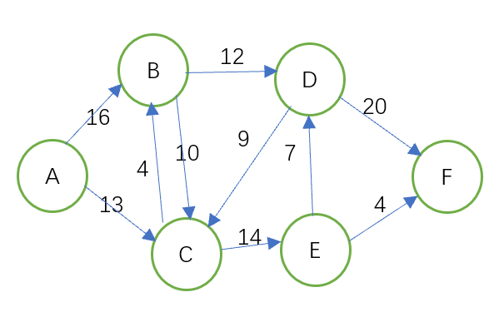
7.图与网络-最大流问题

Slide 33
8. 对策论
二人有限零和对策
矩阵对策的纯策略解以及混合策略解的概念

Slide 34
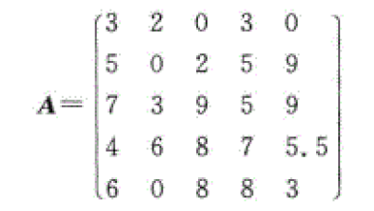
优超原理
某一行的数大于另一行，保留哪一行？
某一列的数大于另一列，保留哪一列？

Slide 35

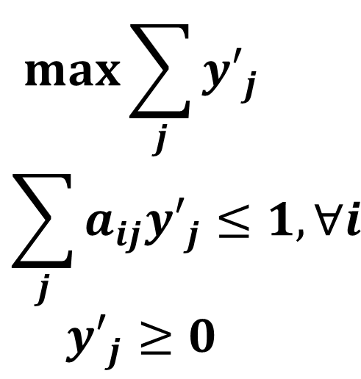
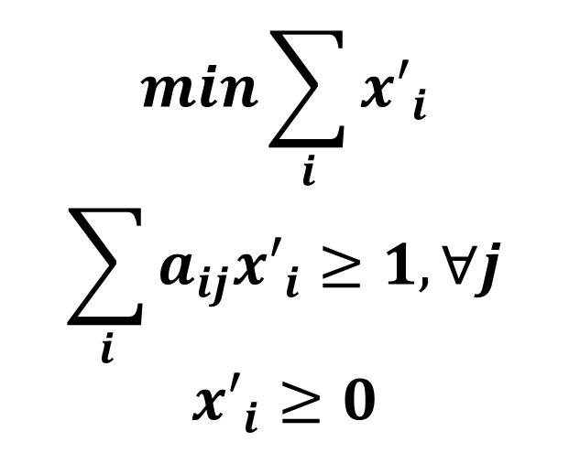
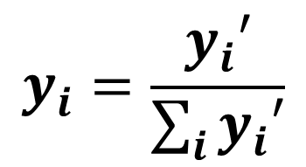
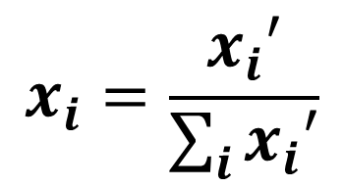
矩阵混合策略的解
$$min\sum_{i}{{x′}_{i}}$$
$$\sum_{i}{a_{ij}{x′}_{i}≥1, ∀j}$$
$${x′}_{i}≥0$$
$$max\sum_{j}{{y′}_{j}}$$
$$\sum_{j}{a_{ij}{y′}_{j}≤1, ∀i}$$
$${y′}_{j}≥0$$
互为对偶问题
$$x_{i}=\frac{x_{i}′}{\sum_{i}{x_{i}′}}$$
$$y_{i}=\frac{y_{i}′}{\sum_{i}{y_{i}′}}$$

Slide 36
例题
写出下述矩阵对策对应的线性规划问题

